Slide 1

Команда 12
Студенты СПбГМТУ:
Пехтерев Владислав Витальевич
Волкова Алла Александровна
Колтунов Максим Александрович
Соколов Глеб Алексеевич
Гадаев Егор Михайлович

Slide 2

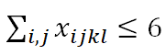
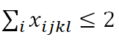
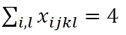
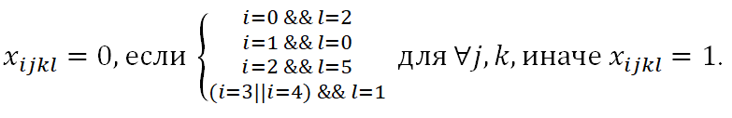
Задача 1
1.
2.
3.
4.
5.E≤20

Slide 3

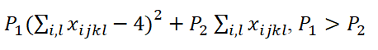
Формулировка целевой функции

Slide 4
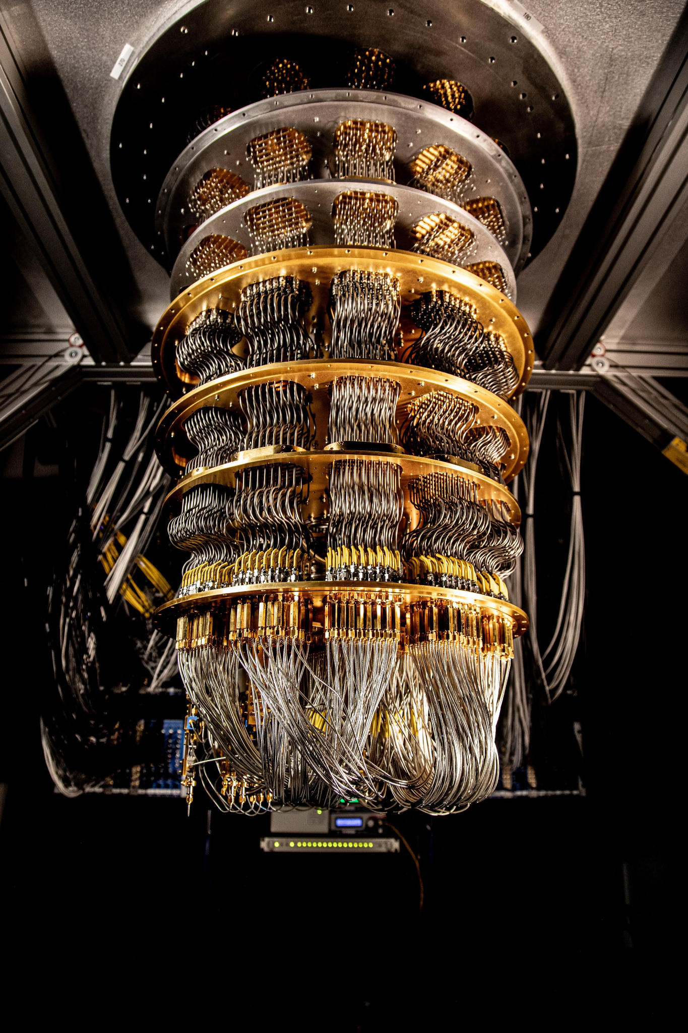
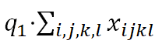
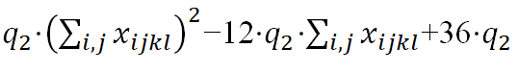
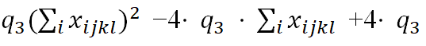
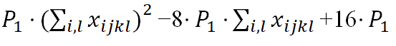
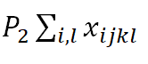
Формирование матрицы QUBO
1.
2.
3.
4.
5.

Slide 5
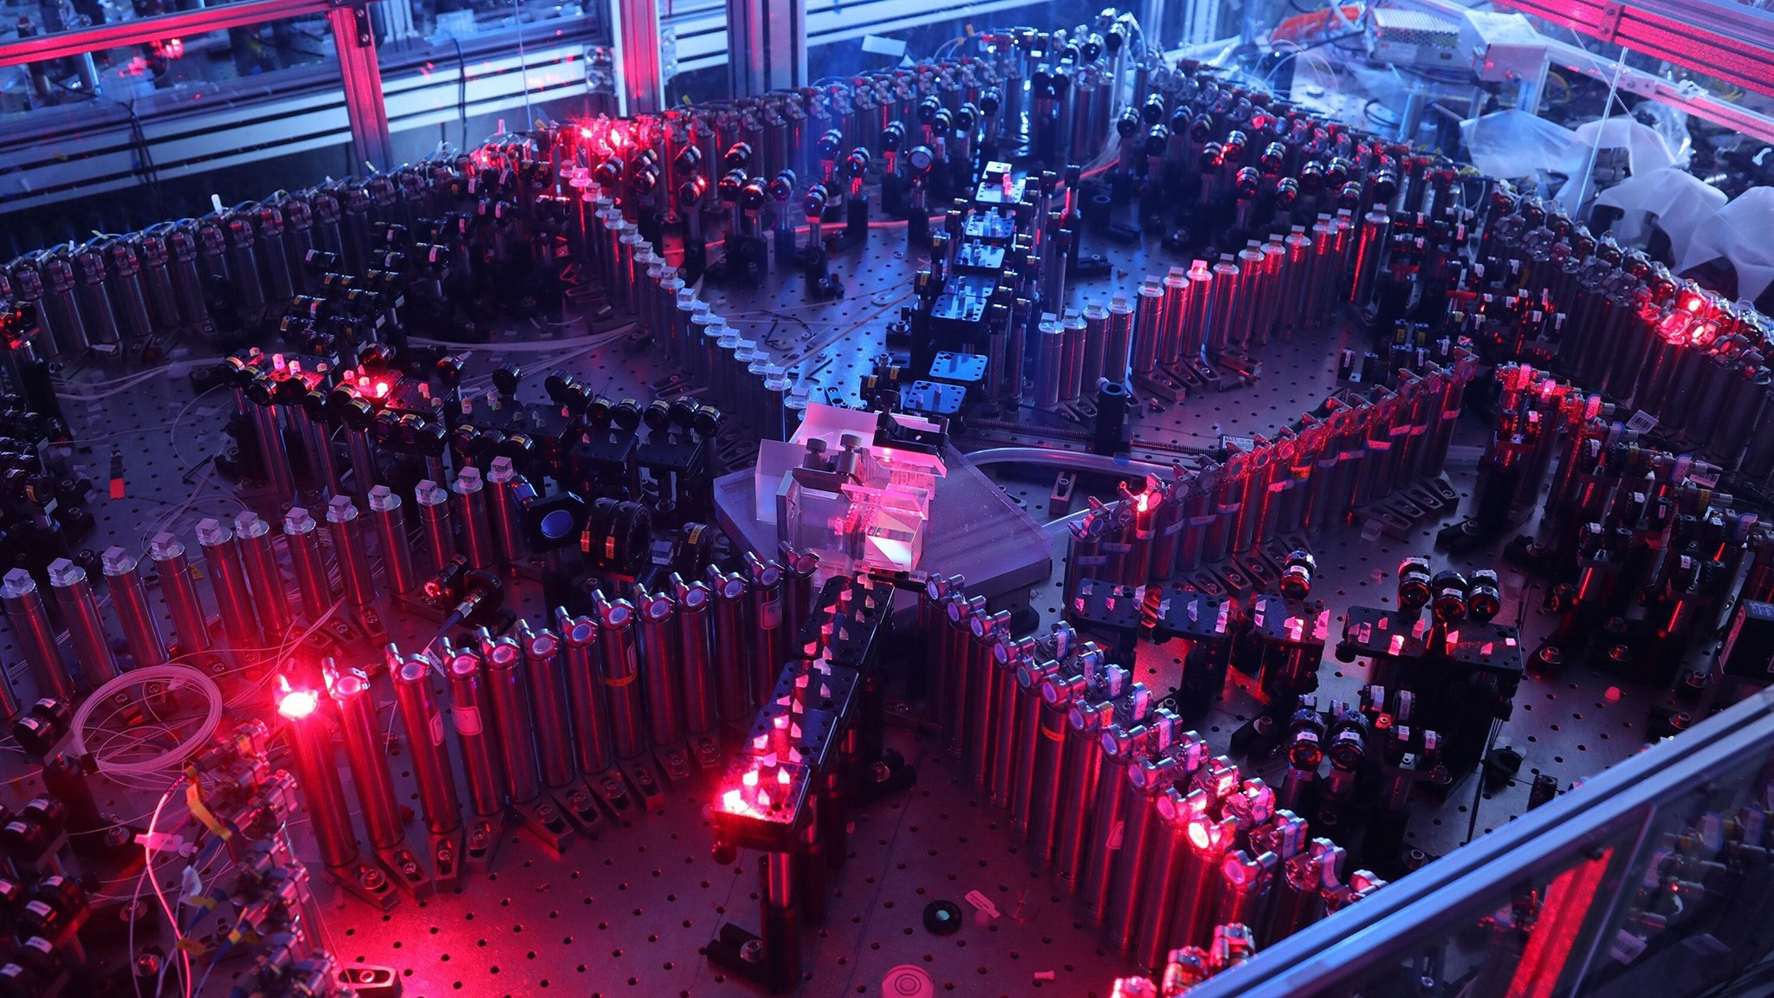
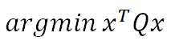
Формулировка оптимизационной задачи

Slide 6
Программная реализация
Основная цель данной программы – создание и управление (оптимизация) расписания занятий двух групп студентов. В данной программе предоставляется возможность:
1. Создания расписания путем генерации базовых структур
2. Отображение расписаний
3. Экспорт в текстовый файл оптимально полученных результатов

Slide 7
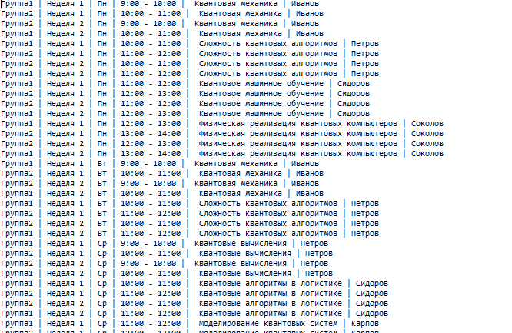
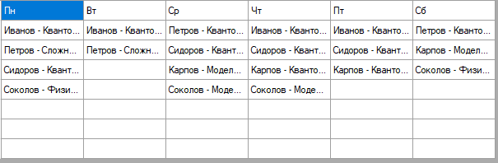
Вывод программы

Slide 8

Реализация модели QUBO

Slide 9
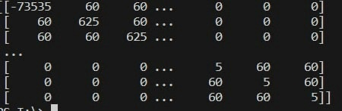
Реализация модели QUBO

